Slide 1
Развитие читательской грамотности учащихся на уроках английского языка в 5 классе
Подготовила Кирюхина Г.Г. учитель английского языка МБОУ СОШ №22 им. Г.Ф. Пономарева
г. Сургут
2022

Slide 2
Усиление внимания к формированию функциональной грамотности школьников ФГОС ООО

Slide 5
Читательская грамотность
- способность человека понимать и использовать письменные тексты,
- размышлять о них и заниматься чтением для того, чтобы достигать своих целей,
- расширять свои знания и возможности,
- участвовать в социальной жизни.

Slide 6
На уроке английского языка мы прежде всего формируем и развиваем такие компоненты функциональной грамотности, как
- Глобальные компетенции
- Креативное мышление
- Читательская грамотность
- А также важна практическая направленность уроков, знания должны быть применимы на практике.
Умения общаться и сотрудничать реализуются через работу в парах, группах, выполнение совместных заданий, проектов.

Slide 7
Навыки читательской грамотности
направлены на формирование у ученика универсальных навыков, непосредственно ориентированы на формирование Soft skills или навыков 21 века:
Communication - коммуникация
Collaboration - сотрудничество
Creativity – творческий подход
Critical thinking – критическое мышление

Slide 8
Просмотровое, ознакомительное и изучающее чтение.
Просмотровое чтение предполагает получение общего понимания, представления о читаемом материале.
Ознакомительное чтение представляет собой познающее чтение, внимание читающего при данном виде чтения направлено на все речевое произведение
Изучающее чтение предусматривает максимально полное, детальное и точное понимание всей содержащейся в тексте информации и критическое ее осмысление.

Slide 9
Одна из приоритетных целей
достижение необходимого для продолжения образования уровня читательской компетентности, общего речевого развития, то есть овладение техникой чтения вслух и про себя, элементарными приемами интерпретации, анализа и преобразования художественных, научно-популярных и учебных текстов с использованием элементарных литературоведческих понятий.

Slide 10
Работа с текстом. Формирование читательской грамотности
Этапы работы с текстом
I этап До чтения текста. Предтекстовый Pre-reading | II этап Во время чтения текста. Текстовый While-reading | III этап После чтения текста. Послетекстовый Post-reading

Slide 11
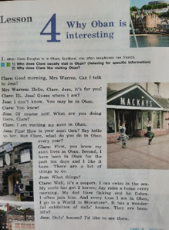
I этап Предтекстовый. Pre-reading
Before-reading
- прогнозировать содержание текста;
- соотносить текстовую информацию с уже имеющимися знаниями по теме.
1. Looking at the picture, guess what we are going to speak about.
2. Name the members of the family.
3. Find the activities children like to do in summer.

Slide 12
II этап Текстовый. While-reading
While-reading - найти и извлечь нужную информацию;
- интерпретировать полученную информацию;
- отделять основные мысли от второстепенных.
1. Find in the text, what Clare likes doing during the holidays. What do you like doing during the holidays?
2. What activities do you like to do during the holidays?

Slide 13
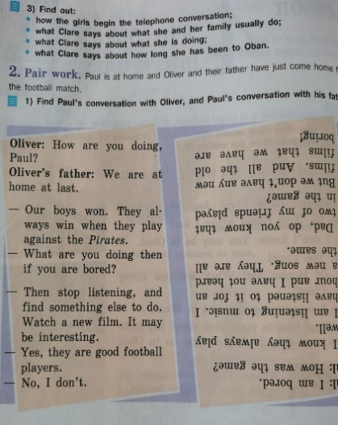
III этап Послетекстовый. Post-reading.
After-reading - определять намерения автора при написании текста;
- критически анализировать информацию в тексте;
- выражать собственную позицию по тематике текста;
- составлять собственный текст на
основе прочитанного с учетом своих
внетекстовых знаний и собственной
позиции по проблеме текста.

Slide 14
1. Write T(true), F (False), NS (Not Stated):
Tasha found really difficult to write a good blog T/F/NS.
Writers always discuss what they’re planning, but we don't read each other’s blogs T/F/NS.
Danni is going to write books T/F/NS.
2. Complete the sentences with an appropriate word:
Tasha's older brother also has a blog, but they’re writing about (different/boring/scientific) subjects.
Tasha likes giving (presents/pictures/advice) to people who write in asking for it.
Danni started writing her popular film blog because she loves (plays/movies/acrors).
3. Answer the questions and circle A, B or C
 | Tasha | Danni | Chrissie
Who writes both a magazine and a blog? | A | B | C
Who says that studying and writing a blog at the same time can be hard? | A | B | C
Who answers questions from other people who read her blog? | A | B | C
Who plans to stop writing her blog soon? | A | B | C

Slide 15
III этап Послетекстовый. Post-reading.
1. What countries have you visited?
2. What interesting places have you seen?
3. Which place did you like best of all?
4. Ask each other about the places you have visited.

Slide 16
Задай вопрос(ы) по прочитанному тексту что бы:
III этап Послетекстовый. Post-reading.
- можно было ответить"да"
- ответить "возможно"
-ответить "нет"
-ответ максимально отражал содержание текста
- по теме, но ответ не содержится в данном тексте

Slide 17
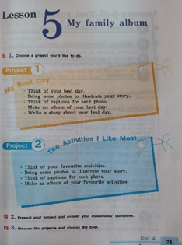
Projects
Проекты направлены на развитие креативности, самостоятельности, активной учебнопознавательной деятельности учеников

Slide 18
Выводы:
Разные способы деятельности на уроке, которые соответствуют современным требованиям современного урока, практическая направленность, метапредметность, мотивация, формирование функциональной грамотности.
Наш предмет всегда был и является метапредметным, всегда формировал функциональную грамотность, развиваем мягкие навыки через работу в парах, группах, развиваем читательскую грамотность.

Slide 19
Спасибо за внимание!
Thank you for your attention!

